Slide 1
Segurança para Sistemas Mobile
1
2
Prof. Me. João Choma Neto

Slide 2
CONTEÚDO DA DISCIPLINA
O que é Segurança para Sistemas Mobile
Métodos de proteção
Processo de Desenvolvimento seguro
Identificação do Sistema
Requisitos
Design
Implementação
Verificação
Release
Treinamento de Segurança

Slide 3
CONTEÚDO DA AULA
Métodos de proteção
Ameaças comuns
Boas práticas

Slide 4
RELEMBRANDO
O que é Segurança para Sistemas Mobile
Segurança da informação
Dispositivos

Slide 5
O QUE É SEGURANÇA DA INFORMAÇÃO
Segurança da informação é o conjunto de medidas e práticas que visam proteger as informações de uma organização ou indivíduo contra ameaças
Ameaças: acesso não autorizado, uso indevido, roubo, perda, vazamento, modificação ou destruição.

Slide 6
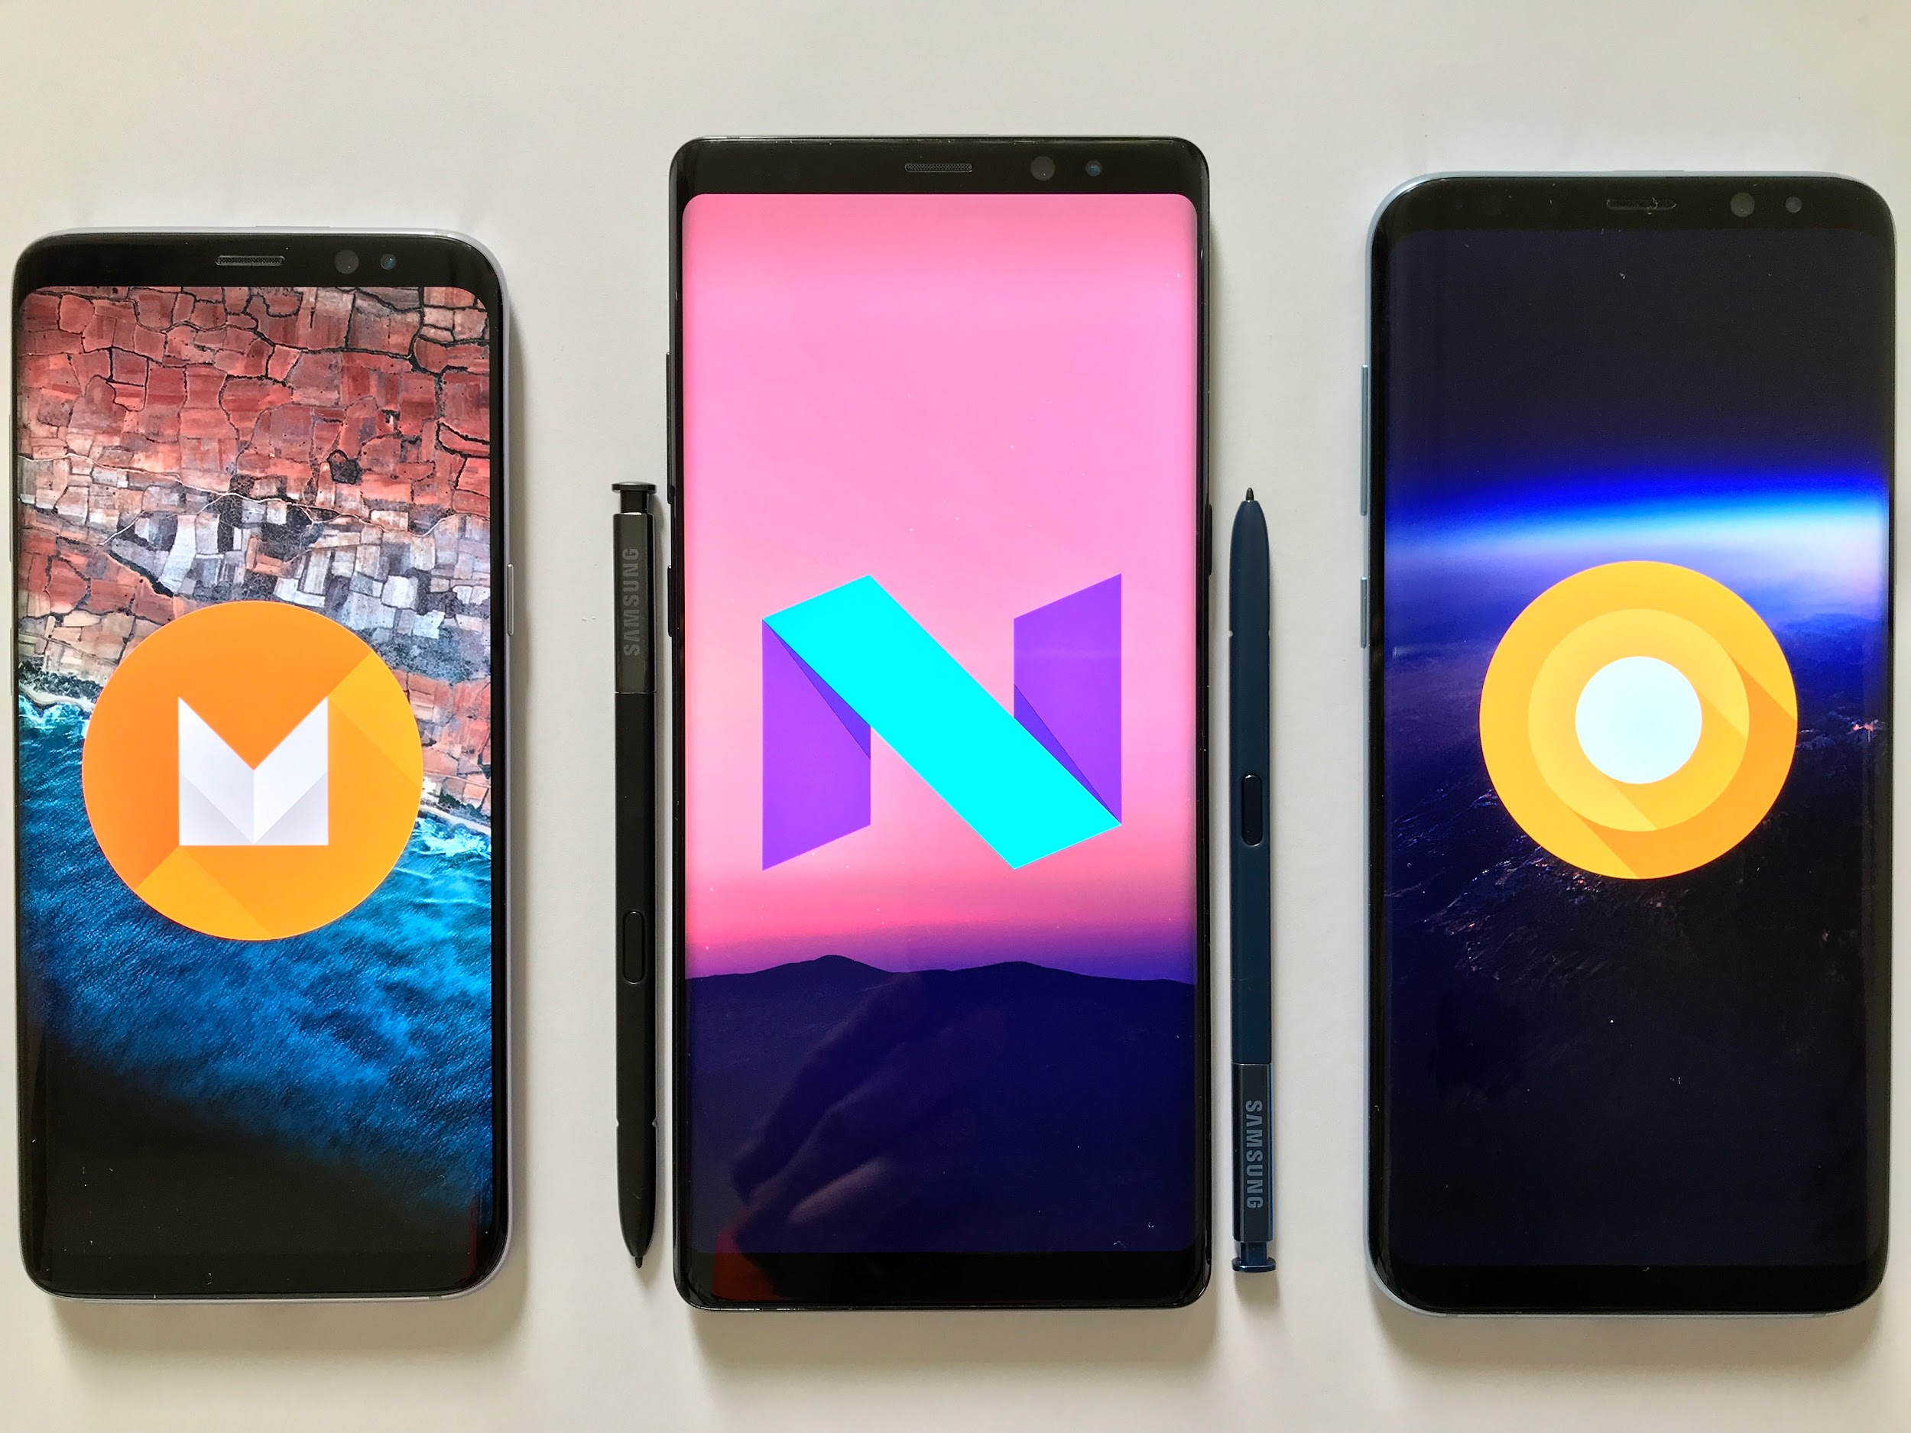
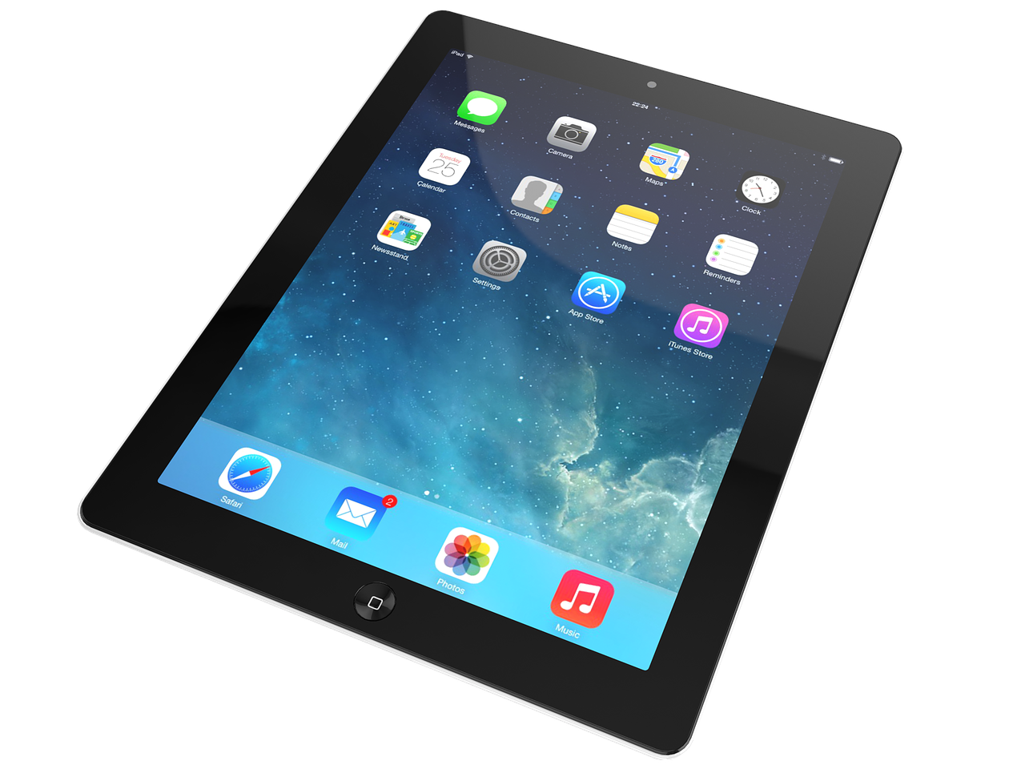
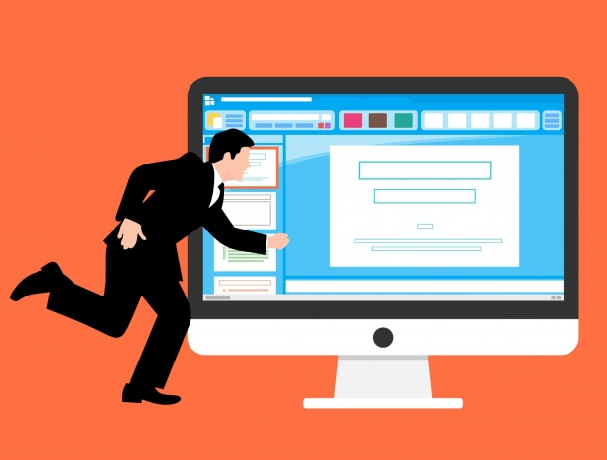
PROTEÇÃO DE DISPOSITIVOS
A segurança em sistemas móveis refere-se às medidas e práticas que visam proteger as informações armazenadas e processadas em dispositivos móveis, tais como smartphones e tablets
FONTE: https://encrypted-tbn0.gstatic.com/images?q=tbn:ANd9GcQliDFC9IM_nG7g8XGhlsUPpS6ovPAYWxcRQilQAkGcZMUU0FvY&s
FONTE: https://encrypted-tbn0.gstatic.com/images?q=tbn:ANd9GcTheW3iY8fOQH-20vcviAg5hfiJhxvJAPt2POWHrMrgtEy-R5Y4&s
FONTE: https://encrypted-tbn0.gstatic.com/images?q=tbn:ANd9GcRuXmrSMoMoZVqNvvK1bcWzt2uVioF08vY4tnhERDyZ6ueTkYQ&s

Slide 7
CONTEÚDO DA AULA
Métodos de proteção
Ameaças comuns
Boas práticas

Slide 8
AMEAÇAS COMUNS
As ameaças em dispositivos móveis são variadas e constantemente evoluem, portanto, é importante que usuários e empresas estejam cientes das principais ameaças e saibam como se proteger

Slide 9
AMEAÇAS COMUNS
Malware: são softwares maliciosos que podem infectar dispositivos móveis por meio de aplicativos infectados, sites maliciosos ou mensagens de texto
Uma vez instalados, os malwares podem roubar informações pessoais, espionar atividades do usuário, exibir anúncios indesejados ou danificar o dispositivo

Slide 10
AMEAÇAS COMUNS
Phishing: são tentativas de enganar usuários para obter informações pessoais, como senhas ou informações bancárias, por meio de emails, mensagens de texto ou sites falsos
Os ataques de phishing geralmente são disfarçados como mensagens legítimas de empresas ou organizações conhecidas

Slide 11
AMEAÇAS COMUNS
Ataques de engenharia social: são tentativas de enganar usuários para fornecer informações confidenciais ou realizar ações que possam comprometer a segurança
Por exemplo, um atacante pode se fazer passar por um colega de trabalho ou amigo para obter informações ou acessar o dispositivo móvel

Slide 12
AMEAÇAS QUE VIRARAM REALIDADE
Malware "Joker", que afetou milhões de usuários de dispositivos Android em 2020
O Joker era distribuído por meio de aplicativos aparentemente inofensivos, como jogos ou apps de edição de fotos, mas uma vez instalado, o malware começava a assinar o usuário em serviços premium sem o seu consentimento, gerando cobranças fraudulentas

Slide 13
AMEAÇAS QUE VIRARAM REALIDADE
Ataque de phishing direcionado a usuários do iCloud da Apple
Em 2014, hackers usaram engenharia social para convencer usuários a revelar suas senhas e informações de segurança, permitindo o acesso a fotos e outros dados pessoais armazenados nos servidores da Apple

Slide 14
BOAS PRÁTICAS
Instalar apenas aplicativos de fontes confiáveis
Manter o sistema operacional e os aplicativos atualizados
Utilizar senhas fortes,
Verificar cuidadosamente a autenticidade de mensagens e sites antes de fornecer informações confidenciais
Utilizar soluções de segurança como antivírus e firewalls

Slide 15
CONCLUSÕES
Ameaças comuns
Boas práticas
Próxima aula
Processo de Desenvolvimento seguro
Identificação do Sistema
Requisitos

Slide 16
REFERÊNCIAS
CONHEÇA a ISO 27000: a família de normas que abordam a segurança da informação. Deb SolutionsTI , 21 jul. 2015. Disponível em: <https://debsolutionsti.com/iso-27000/ iso-27000/>. Acesso em: 20 abr 2023.
AUGUSTO, C. Entenda o que é Pentest (Teste de Intrusão), para que serve e como é feito.
Ninja do Linux, 10 fev. 2017. Disponível em: <http://ninjadolinux.com.br/o-que--e-pentest/>. Acesso em: 20 abr 2023.
GOODRICH, M, T.; TAMASSIA, R. Introdução à segurança de computadores. Porto Alegre: Bookman, 2013
CAMPOS, A. Sistema de segurança da informação: controlando riscos. Florianópolis: Visual Books, 2007
https://owasp.org/ Acessado em: 20 abr 2023.
KOLBE JÚNIOR, Armando. Sistema de Segurança da Informação na Era do Conhecimento. Curitiba: InterSaberes, 2017.
DONDA, Daniel. Guia prático de implementação da LGPD. Editora Labrador, 2020.

